Slide 1
Дивний лазерний промінь
Всеукраїнський відкритий інтерактивний конкурс
«МАН – Юніор Дослідник»
Виконала: Келюх Ульяна Валентинівна,
учениця 10 класу,
Славутського ліцею, Хмельницької обласної ради Науковий керівник: Коваль Віктор Людвигович, вчитель фізики
Славутського ліцею, Хмельницької обласної ради

Slide 2
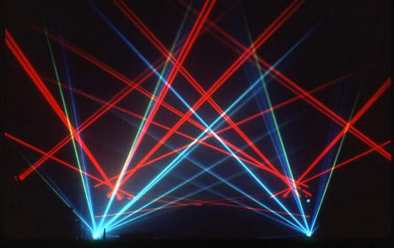
Мета проєкту: Виконати ОПТИЧНІ досліди-фокуси з використанням лазерного променю

Slide 3
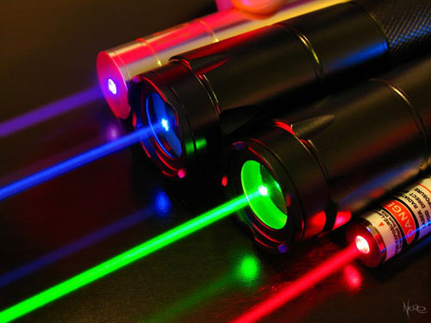
Завдання:
Продемонструвати дивну поведінку поширення лазерного променю в різних прозорих середовищах
Пояснити, в чому причина такого поширення променю лазера

Slide 4
Матеріали для обладнання:
Лазер (що дає промінь зеленого кольору)
Кювета у формі паралелепіпеда
Сольовий розчин
Трубка для надування мильної кульки
Вода
Мильний розчин
Чорний екран

Slide 5
Хід роботи (1 ДОСЛІД)
Для досліду нам знадобиться: лазер, кювета у формі паралелепіпеда, мильний розчин, чорний екран.
Змочуємо краї кювети мильним розчином для того щоб утворилася плівка на краях посудини. Направляємо лазер горизонтально по відношенню посудини, в торець мильної плівки.

Slide 6
Результат досліду: Можемо спостерігати розчеплення променю на декілька віток (подібно до каналу блискавки)

Slide 7
Хід роботи (2 ДОСЛІД)
Для досліду нам знадобиться: мильний розчин, лазер, трубочка (для того щоб з мильного розчину утворити бульбашку), чорний екран.
Надувши мильну бульбашку, направляємо лазерний промінь по дотичній до поверхні бульбашки (у її вершині).

Slide 8
результат ДОСЛІДУ: Можемо спостерігати, що із бульбашки на поверхні, виходить продовження цього променю на столі, паралельне тому променю, яким ми світимо

Slide 9
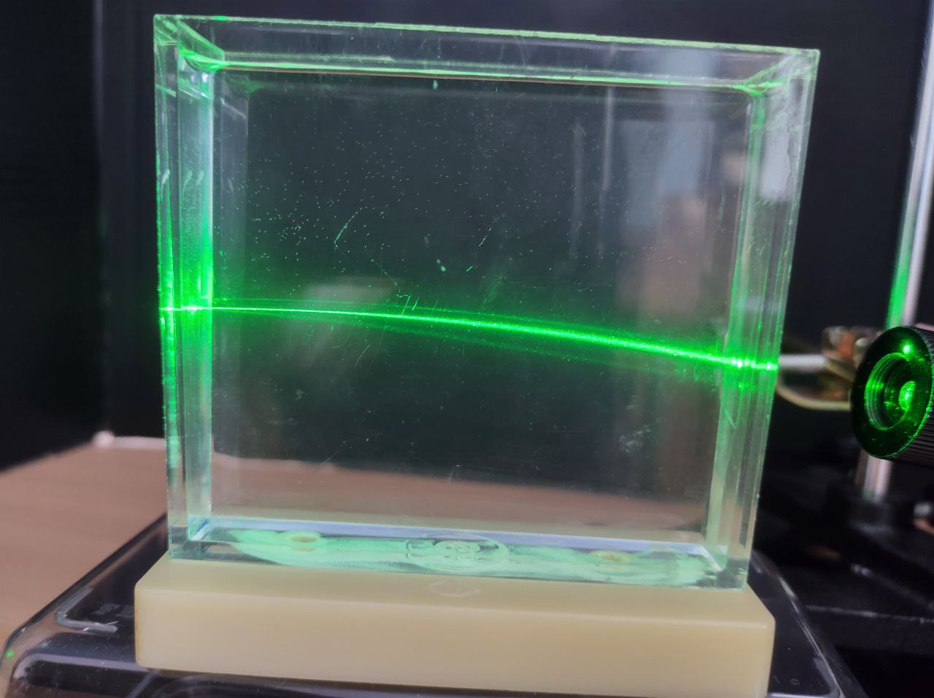
Хід роботи (3 ДОСЛІД)
Для досліду нам потрібно: кювета, прісна вода, концентрований сольовий розчин, шприц без голки, лазер, чорний екран.
Спочатку потрібно заповнити до половити кювету водою. Набрати в шприц сольовий розчин і ввести його на дно кювети. Навести горизонтально промінь лазера на кювету і рухати його вгору (вниз).

Slide 10
Результат ДОСЛІДУ:
МОЖЕМО СПОСТЕРІГАТИ ВИГИН ПРОМЕНЮ ЛАЗЕРА ПОСЕРЕДИНІ КЮВЕТИ, ДЕ ЗНАХОДИТЬСЯ МЕЖА МІЖ КОНЦЕНТРОВАНИЙ СОЛЬОВИМ РОЗЧИНОМ ТА ПРІСНОЮ ВОДОЮ

Slide 11
Пояснення
Дослід 1
Мильна плівка в різних своїх місцях має різну товщину і якщо лазерний промінь поширюється в товщі плівки (плівка виступає в ролі світловоду), коефіцієнт заломлення плівки змінюється (чим вона тонша тим коефіцієнт заломлення менший). Через що, промені світла будуть не поширюватися прямолінійно, а відхилятимуться на такому складному рельєфі (неоднорідностях) й відбуватиметься таке дивне розчеплення лазерного променю.
Дослід 2
Промінь лазера захоплюється плівкою мильної бульбашки, як світловодом. Також деяка частина променю відбиваючись і заломлюючись всередину бульбашки від поверхні плівки, потрапляє в нижню її частину і далі поширюється поверхнею столу.

Slide 12
Пояснення
Дослід 3
Межа між прісною водою (вона зверху, бо має меншу густину) та солоним розчином була трохи розмитою (до 1 – 2 см). Показник заломлення солоної води більший ніж прісної. Якщо промінь йде з більш оптично густого середовища (сольовий розчин) в менш густе середовище (повітря), чи навпаки, тоді світлові промені заломлюються. А так як чіткої межі прозорі середовища не мають (густина зменшується поступово, як і показник заломлення), тому лазерний промінь ніби згинається, що досить є дивним для стороннього спостерігача.

Slide 13
ВИСНОВОК
За допомогою таких дослідів, я показала цікаву поведінку лазерного променю під час поширення в прозорих середовищах. Пояснення таких незвичних ефектів ґрунтуються на законах геометричної оптики, та фізичних властивостей прозорих середовищ.

Slide 14
СПИСОК ВИКОРИСТАНИХ ДЖЕРЕЛ
1.Підручник «Фізика. Рівень стандрту. 10 клас» (автори В.Г. Бар’яхтар, С.О. Довгий).
2.Підручник «Фізика. Рівень стандарту. 11 клас» (автори В.Г. Бар’яхтар, С.О. Довгий)

